Slide 1
Politica commerciale VIDEO
gennaio - marzo 2025

Slide 2
I pillar del primo trimestre 2025
eventi
Il più importante e longevo festival musicale al mondo
La rivelazione mediatica del 2024
L’audience sportiva più alta in assoluto

Slide 3
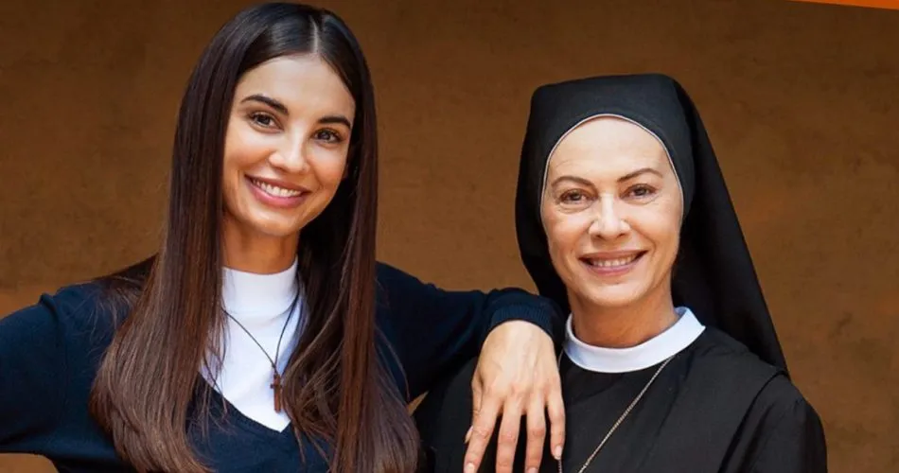
I pillar del primo trimestre 2025
fiction
4 sere su 7
con le storie più amate
Stagione 3
Stagione 4
Stagione 8
Stagione 8

Slide 4
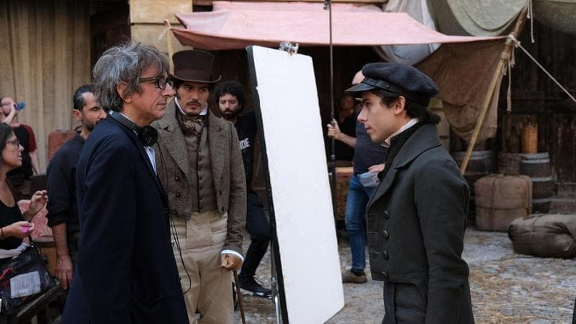
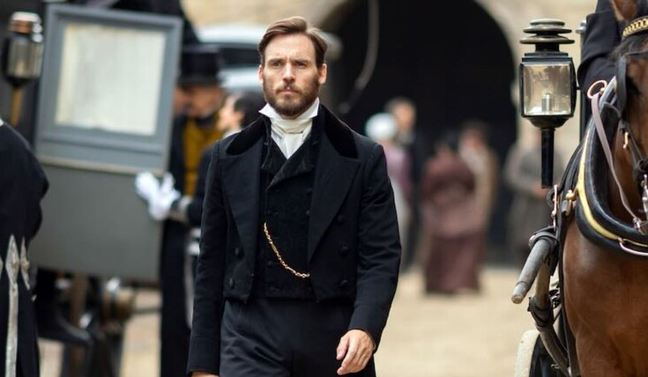
I pillar del primo trimestre 2025
fiction
e tante novità

Slide 5
I pillar del primo trimestre 2025
intrattenimento
forte presidio dopo i successi dell’autunno

Slide 6
I pillar del primo trimestre 2025
outstanding
i primi 57 break
della stagione autunnale* sono di Affari Tuoi
di cui 40 break
superiori a 6 mio di amr
* = 08/09/2024 - 23/11/2024 – no calcio nazionale

Slide 7
il successo di Stefano De Martino
accende l’ACCESS di
stime 2025
su stime | su reale
+ 20 % | + 2 %
riposizionamento
del cpg di fascia
allo stesso livello della prima serata

Slide 8
Decorrenza e struttura
confermati i tagli dello scorso anno
e la promozione della prima settimana del listino di gennaio
 | gennaio 5 gen – 1 feb |  |  |  | febbraio 2 feb – 1 mar |  |  |  | marzo 2 – 29 mar
 | 2 | 3 | 4 | 5 | 1 | 2 | 3 | 4 | 1 | 2 | 3 | 4
stime/tariffe
CPG | 85 |  |  |  | 90 |  |  |  | 100
promozioni | 5%

Slide 9
Politica commerciale
Stime
conferma ascolti storici
CPG
+ 5% in linea con le politiche autunnali
al netto dell’access di Rai1

Slide 10
Bacini
l’acquisto degli spazi è vincolato alle quote di bacino a valore
TOTALE
FASCIA | DT/SS
 | ACCESS/PT
CANALE | RAI 1
 | RAI 2
 | RAI 3
 | TV SPEC
% VALORE
100%
33%
67%
55%
16%
18%
11%
La quote non comprendono. Eventi Top e Eventi Sportivi Telepromozioni, Product Placement, Branded Content

Slide 11
La rivelazione mediatica del 2024
volumi fuori scala per qualsiasi altro evento

Slide 12
La rivelazione mediatica del 2024
volumi fuori scala per qualsiasi altro evento
146 mio
di video visti
nella stagione 2024
anche nelle settimane successive ai due boxset
Mare Fuori è il titolo fiction più fruito in assoluto
fonte: Auditel, Legitimate Streams

Slide 13
La rivelazione mediatica del 2024
volumi fuori scala per qualsiasi altro evento
146 mio
di video visti
nella stagione 2024
anche nelle settimane successive ai due boxset
Mare Fuori è il titolo fiction più fruito in assoluto
3x vs
4x vs
2x vs
fonte: Auditel, Legitimate Streams

Slide 14
La rivelazione mediatica del 2024
la crescita della tv connessa
aggiunge valore all’offerta pubblicitaria
TEMPO SPESO SU CTV
+20% di consumo CTV in un anno
25 mio ore
21 mio ore
47% del tempo speso nel 2024
50% del bacino adv nel 2025
fonte: Auditel, Tempo speso in ore

Slide 15
La rivelazione mediatica del 2024
l’integrazione delle piattaforme aumenta le coperture
COMPOSIZIONE ASCOLTO %
15-24
25-34
35-44
45-54
55-64
consente di raggiungere immediatamente il pubblico più giovane, sfruttando l’hype del titolo
con un approccio Total Video
si comunica a un pubblico più ampio con maggior efficacia sui target centrali
fonte: Auditel e elaborazione dati interni RAI

Slide 16
Programmazione
Prima
settimana
di febbraio
Dopo
due
settimane
Episodi 1-6
on demand
Episodi 7-12
on demand
Programmazione settimanale in TV
Ep. 1-2
live
Ep. 3-4
live
Ep. 5-6
live
Ep. 7-8
live
Ep. 9-10
live
Ep. 11-12
live

Slide 17
Un’offerta commerciale costruita
sugli asset del programma
Grandi volumi digital
Offerta LOW PRICE
STANDARD
Integrazione piattaforme
Offerta DOMINATION
CROSS SCREEN
Profilo distintivo
Offerta GEN-Z

Slide 18
Offerta LOW PRICE
grandi volumi a prezzi molto aggressivi
confermati i volumi e le promozioni del 2024
spot video multidevice, aumenta la quota di ctv è 50%
14 giorni fissi pianificabili solo durante i rilasci dei 2 box-set*

Slide 19
Offerta LOW PRICE
grandi volumi a prezzi molto aggressivi
confermati i volumi e le promozioni del 2024
spot video multidevice, aumenta la quota di ctv è 50%
14 giorni fissi pianificabili solo durante i rilasci dei 2 box-set*
investimento minimo NET NET |  | CPM NET NET |  | impression video
110 k | X | 9,7 | = | 11,4 mio
60 k | X | 14,8 | = | 4 mio
promo | contatti** | CPMcv NET NET
-80% | 13,5 mio | 8,2
-65% | 4,8 mio | 12,6
*Periodi: 1/14 febbraio 2025 oppure 15/28 febbraio 2025 **Impression CTV rivalutate con co-viewing IDX di 1,36

Slide 20
Offerta STANDARD
presidio digital con soglie più contenute
confermati i volumi e le promozioni del 2024
spot video multidevice, aumenta la quota di ctv è 50%
modulo settimanale*
investimento NET |  | CPM NET |  | impression video
27 k | X | 41,5 | = | 650 k
promo | contatti** | CPMcv
-20% | 770 k | 35,2
* Pianificabile dal 3 febbraio al 30 marzo 2025 **Impression CTV rivalutate con co-viewing IDX di 1,36

Slide 21
Offerta DOMINATION CROSS SCREEN
aumentare l’efficacia sui target centrali
modulo settimanale a partire dall’ on-air linear*
Golden Minute + Spot video multidevice
Contatti garantiti tv su target 15-64
investimento NET |  | CPMcv |  | contatti video**
35 k | X | 25,0 | = | 1,4 mio
Valorizzazione con GM a 15’’
E’ possibile acquistare il formato 30’’ seguendo la riparametrazione dei Top
*Periodo (lun-dom): 17 febbraio – 30 marzo 2025 **Impression CTV rivalutate con co-viewing IDX di 1,36

Slide 22
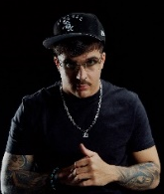
Offerta GenZ dal portfolio di RaiPubblicità una nuova opportunità trasversale
per intercettare i target più giovani
Offerta Standard Mare Fuori
770 k contatti multidevice
Content Selection GenZ
Concerti a target
Sfera Ebbasta
4 concerti a marzo
Shiva
2 concerti a marzo
Geolier
8 concerti a marzo
Film a target
THE LAST SHOWGIRL
DIVA FUTURA
CAPTAIN AMERICA
A REAL PAIN

Slide 23
Si amplia il perimetro di erogazione
Piattaforme di distribuzione App VEVO
in Italia
su Tv Connessa
4 CANALI FAST presenti su
4682
4684
4686
4690
Notes:
70 e 80: i video musicali dei grandi successi
90 e 00: i migliori video musicali di tutti gli artisti che hanno segnato questi due indimenticabili decenni musicali!
POP: Gli ultimi video musicali dei più grandi artisti! Da Lady Gaga a Billie Eilish.
Natale: temporary channel

Slide 24
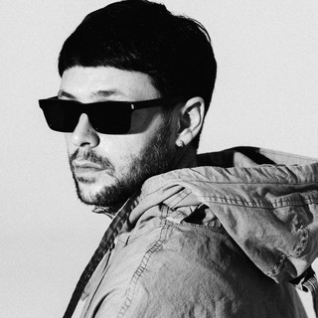
Impaginazione sui canali FAST
Indie Pop Italiano
Indie Pop Italiano
4:00 PM- 5:00 PM | Musica
I migliori video musicali dei gruppi e degli artisti indie pop preferiti dal pubblico
Indie Pop Italiano
Musica
4:30 PM
5:30 PM
6:00 PM
Indie Pop Italiano
Pop Hits Italia
Buonumore Pop
Top Hits 70 & 80
Pop Hits anni 80
70 Pop Party
Dance
Party Mix
Hit Italiane
Natale Pop Party
Natale Italiano
Relax per le Feste
3-4 clip
2 min break
3-4 clip
2 min break
3-4 clip

Slide 25
I plus dei canali su tv connessa
Soluzione alternativa da proporre ai clienti che cercano un planning CTV only out of YT
Affollamento light con formati no skip
Presidio del canale musicale per eccellenza su CTV
e delle ricorrenze tramite canali dedicati (es. Natale, Sanremo …)
Notes:
Proporre vevo a tutti quei client che non pianficano VEVO SU YT per problem legati ai pricing
All’estero viene vissuto proprio come una estensione

Slide 26
offerta digital è da venditori a consulenti
sempre di più dobbiamo garantire ai clienti una base solida di comunicazione necessaria per raggiungere obiettivi di copertura
Limitare i micro-planning
Abbinare traffico in ROS a supporto di planning a target o su contenuto
Limitare gli incroci esasperati (esempio se incrocio tra socio-demo e geo, limitare geo all’area nielsen)
Definitivamente respingere planning su socio-demo che non abbiano le corrette quote (max 40% su Rai) sui diversi editori
Farsi riconoscere il corretto valore del traffico con dato

